Slide 1

Rättsfostran till gymnasier
Finlands rättssystem
Notes:
Anvisningar för föreläsaren
Berätta att under följande 45 minuter syftet är att göra en översikt av Finlands rättssystem och efter det diskutera ingående av avtal på nätet och utanför det.

Slide 2
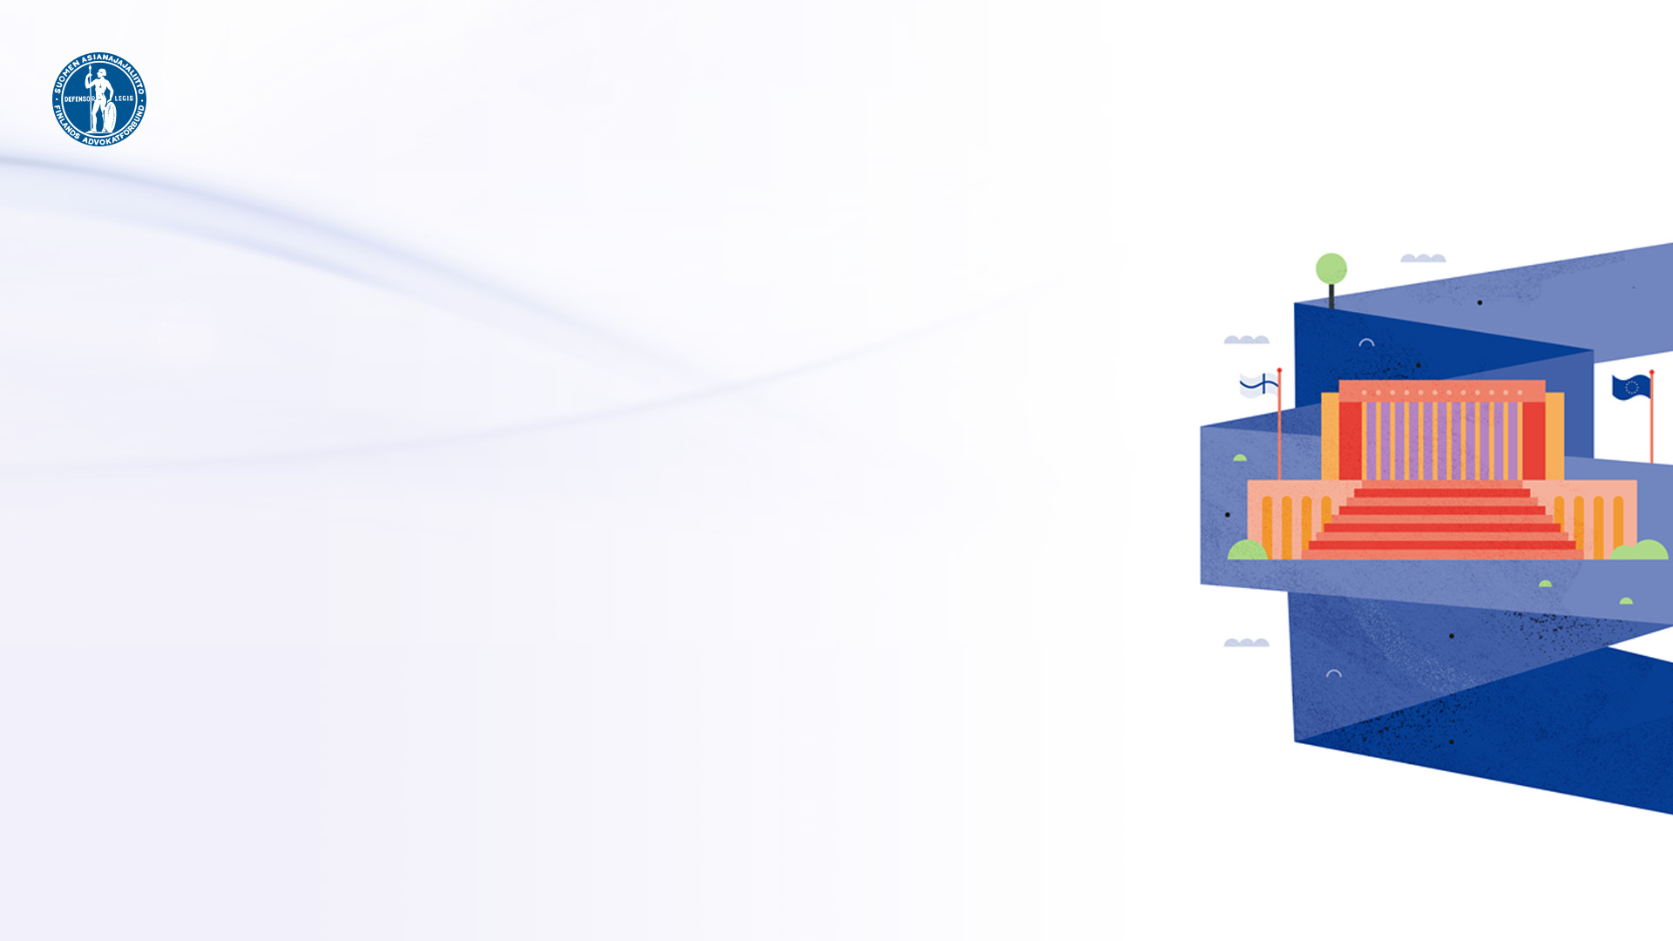
Lagar och förordningar
Riksdagen stiftar lagar
  Förberedelsen av en lag inleds av ett initiativ, t.ex. av inträde i regeringsprogrammet, eller av ministerns eller ministeriums eget initiativ.
  Före en proposition bereds en lag i ministerier och utlåtanden om lagen begärs av olika parter.
Medborgares deltagande
  Röstning
  Medborgarinitiativ
Lagarna på nätet: finlex.fi
Fråga: Varför behöver vi lagar?
Notes:
Rättssystemet grundar sig på de lagar och förordningar som definierar de regler som följs i samhället.
Största delen av lagförslagen kommer till riksdagen i form av propositioner från regeringen. Ett ministerium har berett propositionen före dess överlämning. Riksdagen antingen godkänner, förkastar eller ändrar propositionen. Vid beslutsfattandet tillämpas enkel majoritet, dvs. lagen antas om över hälften av de riksdagsledamöterna som röstar röstar för den.
Medborgarna kan påverka lagstiftningen inte bara genom att rösta i val utan också genom att lämna in medborgarinitiativ till riksdagen med ett tillräckligt antal underskrifter. Medborgarinitiativet tas upp till behandling vid riksdagen om minst 50 000 personer stöder initiativet inom loppet av sex månader. Initiativen läggs fram på webbplatsen medborgarinitiativ.fi.
Den uppdaterade lagstiftningen finns på nätet i justitieministeriets databank Finlex.

Slide 3

Ansvaret för att följa lag 1/2
Straffrättsligt ansvar börjar från 15 års ålder
Personer yngre än detta har också skadeståndsansvar för de skador som de orsakar.
En 15-årig person kan åtalas för ett brott och personen kan döms för det
Notes:
Alla är skyldiga att följa lag

Slide 4

Ansvaret för att följa lag 2/2
I straffregistret bevaras uppgifter om alla de brott för vilka straffet är något annat än böter.
Uppgifterna bevaras minst 5 år.
  Uppgifterna kan också senare göra det svårare för dig att t.ex. få en studie- eller arbetsplats

Slide 5
Domstolarna
Tingsrätten
Förvaltnings-domstolen
Dessutom finns det specialdomstolar:
Marknadsdomstolen
Arbetsdomstolen
Försäkrings-domstolen
Riksrätten
Hovrätten
Högsta domstolen
Högsta förvaltnings-domstolen
Notes:
Lag tillämpas i domstolar.
Antalet tingsrätter är 20.
Tingsrätterna behandlar brottmål, tvistemål och ansökningsärenden.
Tingsrättens beslut kan överklagas hos hovrätten. För alla tvistemål och ansökningsärenden och för vissa brottmål krävs tillstånd för fortsatt behandling som beviljas av hovrätten.
Ändring i hovrättens beslut kan i sin tur sökas i högsta domstolen om denna beviljar besvärsrätt. Högsta domstolen är en prejudikatdomstol.
Prejudikat utfärdas i ärenden där lagen inte ger något entydigt svar. Genom prejudikat skapar man rättsnormer för kommande motsvarande rättstvister och strävar efter att säkerställa att domstolar runtom i landet tolkar lagen på samma sätt.
Förvaltningsdomstolarna behandlar överklaganden över olika myndigheters beslut. bl.a. skatteärenden, kommunalärenden, byggnads- och miljöärenden, social- och miljöärenden samt uppehållstillståndsärenden. Förvaltningsdomstolens beslut överklagas hos högsta förvaltningsdomstolen.
Specialdomstolarna är marknadsdomstolen, arbetsdomstolen, försäkringsdomstolen och riksrätten.

Slide 6

Brott och straff
Polisen − förundersökning
Åklagare − åtalsprövning
Domstolsbehandling
Notes:
Vem som helst kan göra brottsanmälan.
Om polisen misstänker att ett brott har skett påbörjar polisen sin förundersökning av brottet. Polisen på brottsplatsen sköter förundersökningen.
Polisen har som uppgift att anmäla åklagaren om brottmål som polisen ska undersöka. Åklagaren avgör därefter om ärendet förs vidare till behandling i domstol.
De lagenliga straff som domstolen utfärdar i brottmål kan vara till exempel böter eller fängelsestraff.

Slide 7
Rättegång vid tingsrätten 1/2
Brottmål
  Äventyrande av trafiksäkerheten, rattfylleri, misshandel, stöld, bedrägeri, narkotikabrott osv.
Påföljder kan vara t.ex.:
Böter
Fängelsestraff (villkorligt eller ovillkorligt)
Samhällstjänst
Ungdomsstraff
Skadestånd, skyldigheten att betala motpartens rättegångskostnader
Notes:
Om behandlingen:
Ärenden avgörs antingen av en domare ensam eller i mer omfattande brottmål tillsammans med lekmannaledamöter som är nämndemän.
Ärenden behandlas antingen i sammanträde eller i kansliförfarande då avgörandet görs endast på basis av handlingar. I rätten hörs också vittnen och eventuella experter. Rätten kan avgöra ett ärende genast muntligt eller senare skriftligt.
Parterna i ett brottmål är förutom åklagaren också den åtalade och offret, dvs. målsäganden. Då åklagaren har gjort en stämningsansökan och lämnat in den till rätten börjar rätten att behandla brottmålet.
Om påföljderna:
Ungdomsstraff: för 15–17-åriga, en påföljd på 4 månader–1 år som innehåller övervakning, social aktivitet och inskolning till arbetslivet.
Skadeståndsansvaret och ansvaret för rättegångskostnader stiger lätt till flera tusen euro.

Slide 8
Rättegång vid tingsrätten 2/2
Tvistemål
  T.ex. betalning av skuld, köp, tolkning av avtal eller arvsärende
Beslut:
Vilken part som hade rätt i ärendet
Betalningsförpliktelse (t.ex. skadestånd)
Ansökningsärenden
  T.ex. skilsmässor och ärenden som gäller vårdnad om barn
Jämknings roll blir större
Notes:
Vid tvistemål heter parterna kärande och svarande.
Från parternas synpunkt är det ofta bättre att ta upp en tvist till medling varvid det är möjligt att nå en kompromisslösning som tillfredsställer alla parter. Brottmål kan också tas upp till medling.

Slide 9
Yrken inom rättsvården
Domare
Advokat
Offentligt rättsbiträde
Tingssekreterare
Åklagare
Polis
Utmätningsman
Företagsjurist
Lagberedare
Utredare
Tjänsteman
Notarie
Notes:
Det finns massor med olika arbetsmöjligheter inom rättsvården.

Slide 10
Advokat som biträde
Advokatbyråer erbjuder enskilda advokattjänster
Jurister som hör till Finlands Advokatförbund är advokater.
  Skyldigheten att iaktta god advokatsed
I Finland finns det 2 200 advokater
Hur blir man advokat?
  Juridisk slutexamen
  4 års arbetserfarenhet av juristuppdrag
  Advokatexamen
Notes:
Antalet alla jurister i Finland är omkring 20 000, dvs. omkring 10 procent av dem är advokater.
Advokaters verksamhet övervakas av tillsynsnämnden.

Slide 11

Att ingå avtal

Slide 12
Vilka olika avtal finns det?
Bostadsköp
Hyresavtal
Arbetsavtal
Nätinköp
Abonnemangsavtal
Fastighetsköp
Konsumentkredit
Studielån
Äktenskap
Försäkringar

Slide 13

Element av ett avtal
Ett avtal har minst två parter
Parterna kan fritt komma överens om villkoren
Den enas rätt är den andras skyldighet
Ett avtal kan också vara muntligt men ett skriftligt avtal rekommenderas alltid
Ett viktigt råd: avtal ska hållas
Notes:
Det finns alltså olika avtalstyper men avtal har också många gemensamma drag (en lista på dian)
Det finns också flera lagar som reglerar avtal:
Rättshandlingslagen
Konsumentskyddslagen
Arbetsavtalslagen
Lagen om hyra av bostadslägenhet

Slide 14
Exempel 1: Att handla på en nätbutik
Du har drömt om en ny smarttelefon men telefonen kostar för mycket. Du hittar samma modell på en utländsk nätbutik till halva priset. Den lovade leveranstiden är 3–4 veckor.
Frågor:
  Ska du beställa mobiltelefonen?
  Hur ska du sköta betalningen?
  Vilka saker ska du kontrollera innan du beställer?
Notes:
Diskutera frågorna med eleverna.
Ska du beställa mobiltelefonen?
Ja om nätbutiken är pålitligt, apparaten är äkta och du är säker om leveransen
Nej om köpet väcker misstankar på något sätt
Hur ska du sköta betalningen?
Fäst uppmärksamhet vid betalningssättet.
Det är viktigt att det finns flera betalningsalternativ på nätbutiken.
Beakta att förskottsbetalning har sina risker.
Det säkraste sättet är att beställa produkter på faktura (vilket betyder att du betalar produkterna efter att du har mottagit dem). Ett annat alternativ är att betala på ett kreditkort över en skydd förbindelse (en ikon med ett stängt lås på adressraden).
Vilka saker ska du kontrollera innan du beställer?
Sakerna har listats i frågeform på följande dia + tilläggshjälp i anteckningarna
Om du behöver tilläggsmaterial kan du besöka webbplatsen tietolisaaturvaa.fi

Slide 15
Var noggrann när du handlar på nätet!
Är nätbutiken äkta och pålitlig?
Är produkten trygg och äkta?
Är det lagligt att importera produkten?
Har du rätt att returnera produkten?
Notes:
Är nätbutiken äkta och pålitlig?
Det lönar sig att noggrant överväga om du ska beställa i sammanhang med en av följande situationer:
Nätbutiken ser ut som ”hemvävd” och det finns ett stort antal skrivfel på webbplatsen.
Du kan inte hitta kontakuppgifter, returvillkor, information om fraktavgifter
Du kan inte hitta omfattande och tydlig information om produkter, priser, leveranstider, eventuell garanti, ångerrätt
Genom att googla hittar du klagomål angående nätbutiken i fråga
Nätbutiken har inga finskspråkiga sidor (-> i detta fall är det möjligt att konsumentskyddslagen inte skyddar dig och dina inköp)
Är produkten trygg och äkta?
Vid behov hittar du på myndigheters webbplatser information om farliga produkter (t.ex. Tukes marknadsövervakningsregister http://marek.tukes.fi/)
Med tanke på märkeskläder lönar det sig jämföra dem med äkta produkter (är logorna på rätta punkterna, är texterna och märkena korrekta)
Produktens äkthet kan ofta identifieras också på basis av priset. En för billig produkt är knappast äkta!
Är det lagligt att importera produkten?
I synnerhet försäljning av livs- och läkemedel på nätet är noggrant reglerad
Produkter som kommer från utanför EU ska i regel tullklareras och skatterna ska betalas för dem.
Har du rätt att returnera produkten?
Inom EU-området är det möjligt att avbeställa en nätbutiksbeställning utan skäl inom 14 dagar.
Säljaren ska alltid informeras om avbeställningen, dvs. det räcker inte alltid att bara returnera produkten.
Observera också att det är köparen (du) som ska betala de utgifter som förorsakas av returneringen.

Slide 16

Exempel 2: Att handla på en butik
Du köper en skjorta på en klädbutik men hemma tycker du att färgen inte var bra och därför vill du returnera skjortan.
Fråga:
  Kan du returnera skjortan till butiken?

Slide 17
Att handla på en butik
Vid inköpstidpunkten ingår du ett avtal med butiken (du får skjortan, butiken får pengar). Ett kvitto är ett bevis av ett ingått avtal!
En produkt som har köpts på en butik kan bytas eller returneras endast om butiken har meddelat att produkten kan bytas eller returneras.
  Kontrollera detta innan du köper!

Slide 18
Exempel 3: Första sommarjobbet
Du hade tur och du har fått ett sommarjobb hos en glasskiosk i din hemstad. Din chef sade att han/hon inte har brukat ingå skriftliga arbetsavtal för smidighetens skull.
Vad tänker du om detta?

Slide 19
Tips för arbetsavtal
Det lönar sig alltid att ingå ett skriftligt arbetsavtal.
Ett arbetsavtal borde innehålla:
  Parternas namn och kontaktuppgifter
  Arbetsuppgifterna
  Platsen och tiden för utförandet av arbetet
  Arbetsförhållandets längd och ett omnämnande om provtiden
  Lönen och löneutbetalningsdagen
  Uppsägningstiden
Kom ihåg att begära ett arbetsbetyg efter att ditt sommarjobb är slut!
Viktiga dokument under arbets-förhållandet:
Arbetsavtal
Skattekort
Arbetsintyg

Slide 20
Allmänna anvisningar för att ingå avtal
Underskriv endast om du förstår allt.
Kom ihåg att också ett muntligt avtal är bindande men ett skriftligt avtal är alltid bättre.
Du ska säkerställa att du har ånger-, retur- och bytesrätt.
Ta reda på dina egna rätter och skyldigheter.
Sök tilläggsinformation och fråga om hjälp vid behov.

Slide 21
www.asianajajaliitto.ﬁ www.advokatforbundet.ﬁ
Twitter: @asianajajat
Facebook: @asianajajat
LinkedIn: Suomen Asianajaliitto
Instagram: @asianajajat youtube.com/asianajajat

Slide 22


